Slide 1
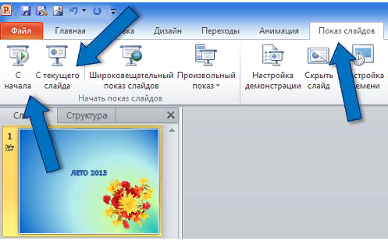


Slide 2

В настоящее время в детских садах все больше внедряется дистанционные формы образования. В период пандемии - это единственный способ работы с детьми и родителями. Но дистанционные формы работы возможно применять и в обычном режиме: с детьми, которые болеют, находятся в отпуске с родителями, так как детский сад несет ответственность за всех детей.
При организации образовательного процесса в условиях дистанционного режима все усилия мы направляем на родителей. Самый простой способ - это составление рекомендаций и рассылка по электронной почте.

Slide 3
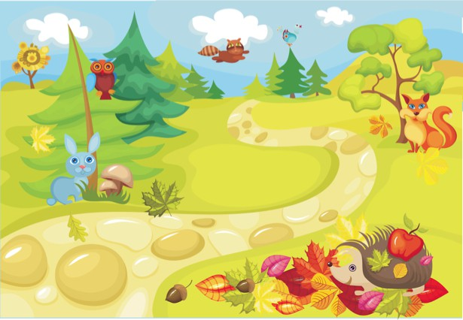
Уважаемые родители, приглашаю Вас вместе с детьми отправиться на помощь лесному жителю! Впереди Вас ждёт много интересных заданий, не забывайте мотивировать детей и поощрять (хвалить) за выполнение каждого задания. Успехов Вам!!

Slide 5

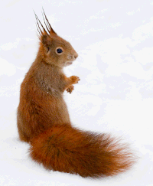
- Ребята, со мной произошла грустная история, мышки-плутишки подшутили надо мной и спрятали мою корзинку с запасами, которые я собирала на зиму для своей семьи. Помогите мне, пожалуйста, вернуть корзинку!!!
Ребята, кто это?
Хожу в пушистой шубе,
Живу в густом лесу.
В дупле на старом дубе
Орешки я грызу.

Slide 6

У лесных жителей мышки оставили конвертики с заданиями. Если вы выполните все задания, то мышки вернут корзинку.
Ну что ребята, в путь!!!

Slide 7


Ребята, кто это?
По полю скачет - ушки прячет,
Встанет столбом - ушки торчком.
ЗАДАНИЕ 1

Slide 9
ИГРА «ЧТО ЛИШНЕЕ И ПОЧЕМУ?»

Slide 12
ИГРА «ЧТО ЛИШНЕЕ И ПОЧЕМУ?»

Slide 13

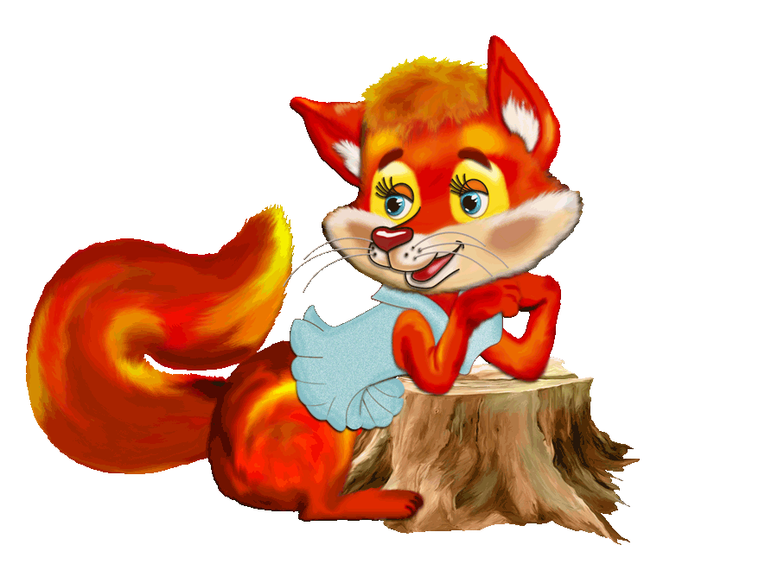
Кто это?
Рыжая, с пушистым хвостом, Живет в лесу под кустом.
ЗАДАНИЕ 2

Slide 14
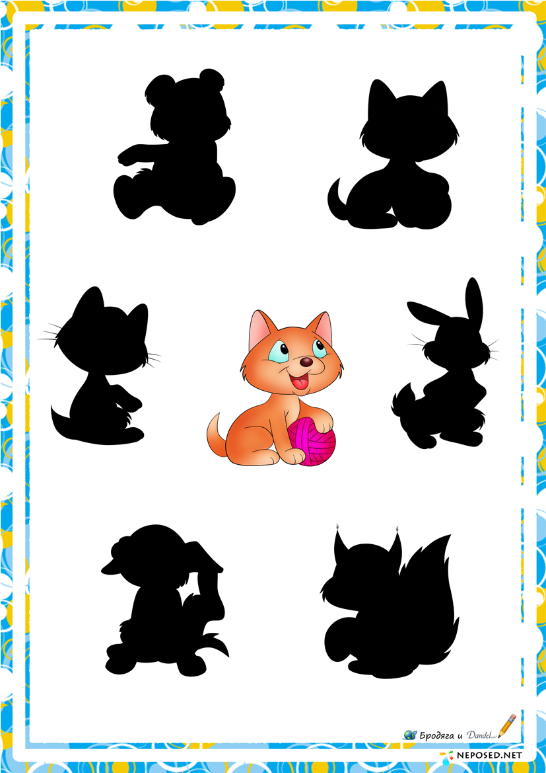
ИГРА «УГАДАЙ ЧЬЯ ТЕНЬ?»

Slide 15



Slide 16
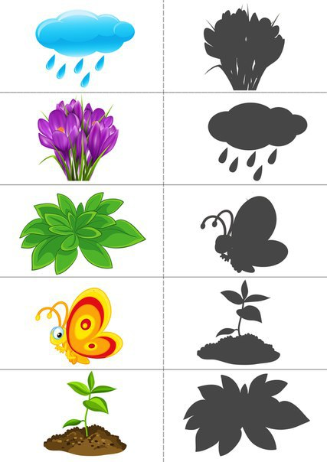
ИГРА «УГАДАЙ ЧЬЯ ТЕНЬ?»

Slide 17
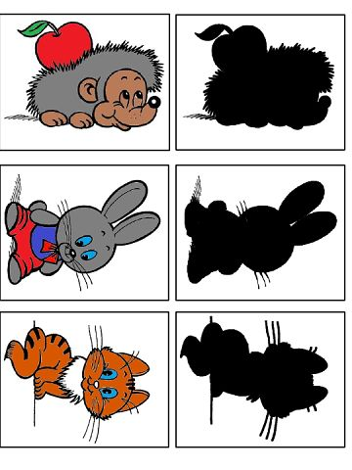

Slide 18
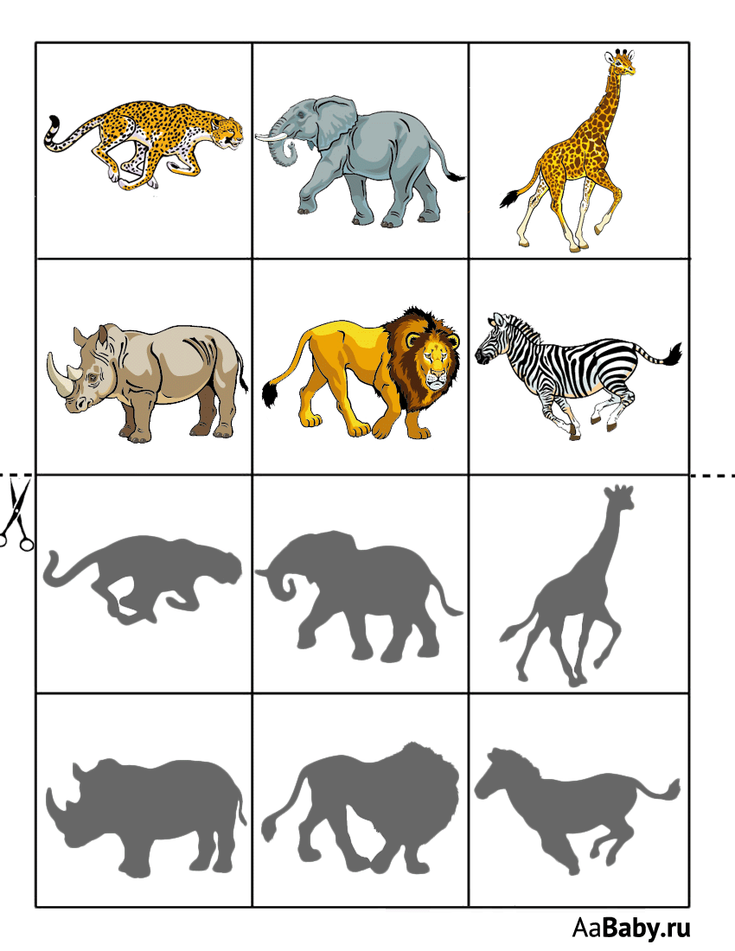

Slide 19

Предлагаю вам немножко отдохнуть. Повторяйте за мной.

Slide 20


Slide 21
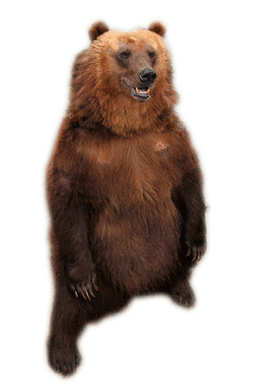

Про кого загадка?
Бродит он не по дороге,
До весны он спит в берлоге
И готов он круглый год
С аппетитом кушать мед.
ЗАДАНИЕ 3

Slide 22
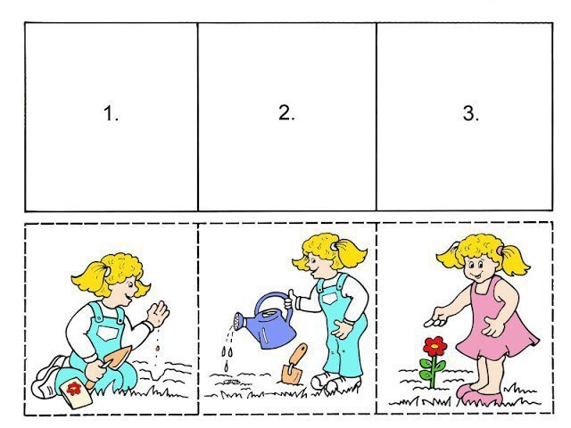



ИГРА «ЧТО СНАЧАЛА,ЧТО ПОТОМ ?»

Slide 23

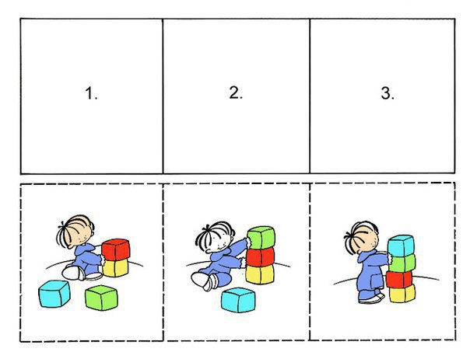
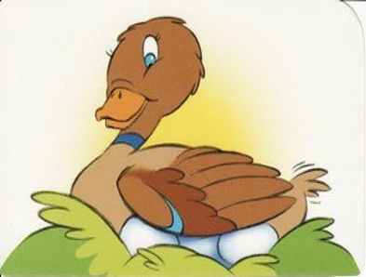
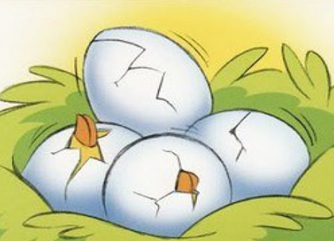
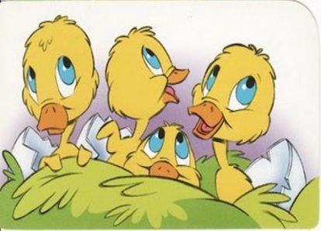
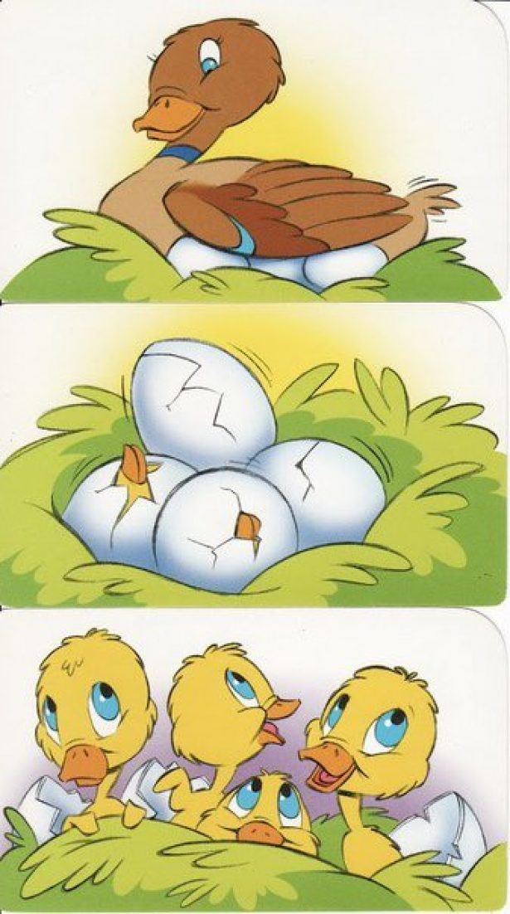

Slide 24
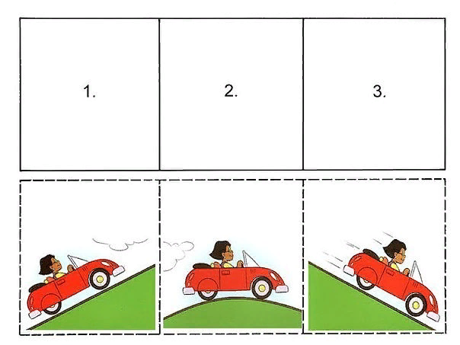
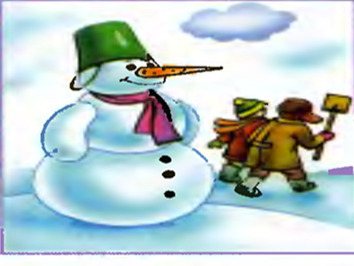
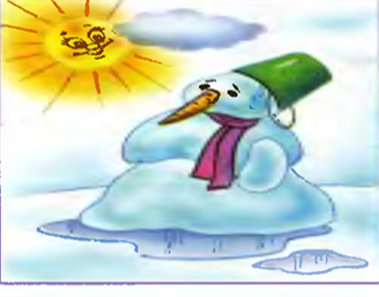
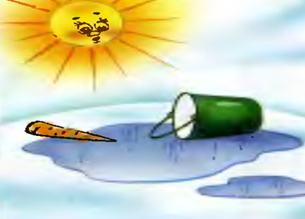
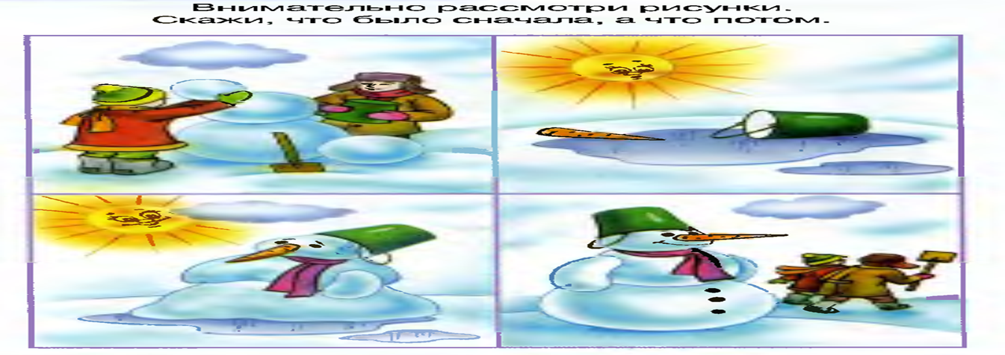

ИГРА «ЧТО СНАЧАЛА,ЧТО ПОТОМ ?»

Slide 25


А это кто?
Серый, страшный и зубастый
Произвел переполох.
Все зверята разбежались.
Напугал зверят тех …
ЗАДАНИЕ 4

Slide 26
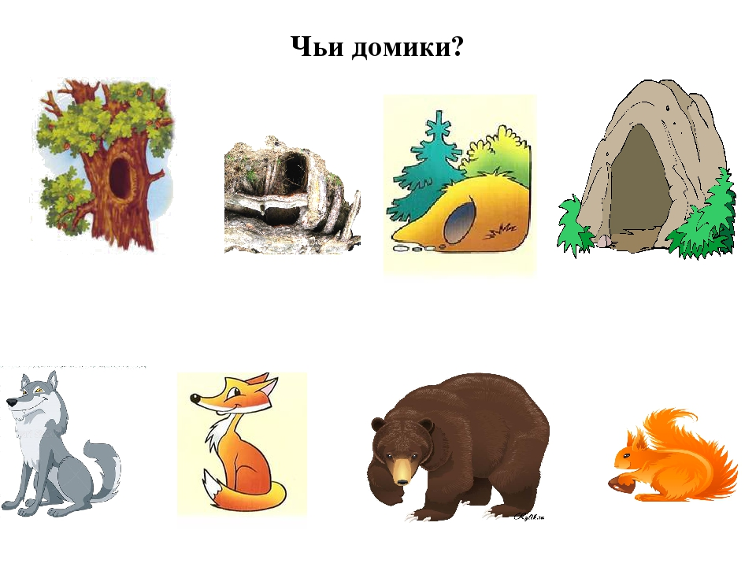
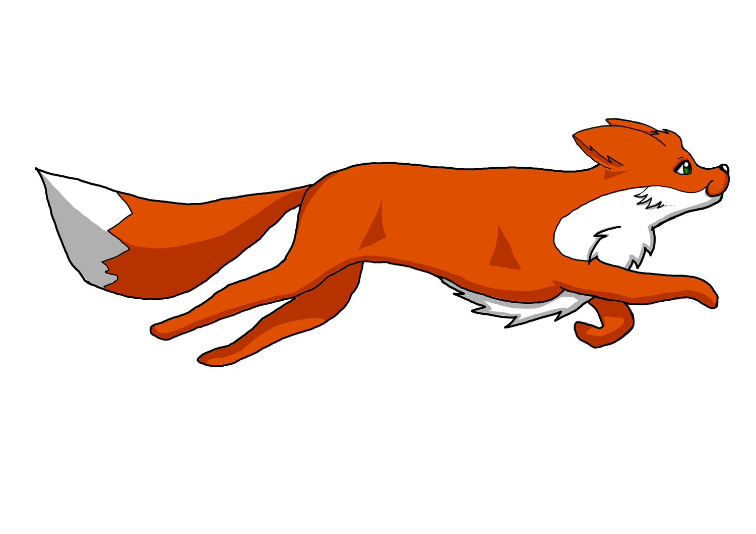
ИГРА «ЧЕЙ ДОМИК?»

Slide 27

ИГРА «ЧЕЙ ДОМИК?»

Slide 28
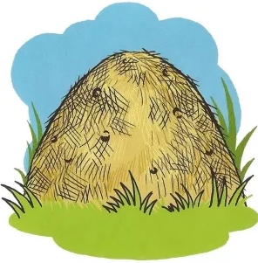
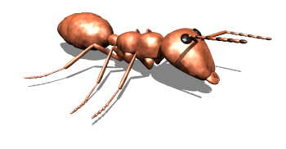
ИГРА «ЧЕЙ ДОМИК?»

Slide 29
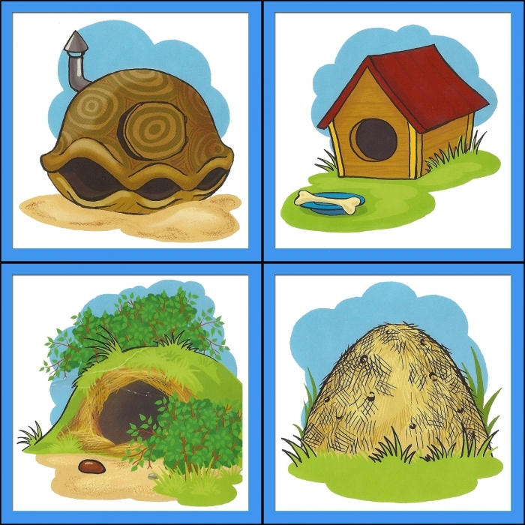
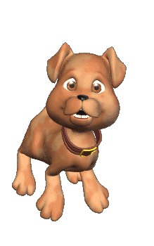
ИГРА «ЧЕЙ ДОМИК?»

Slide 30
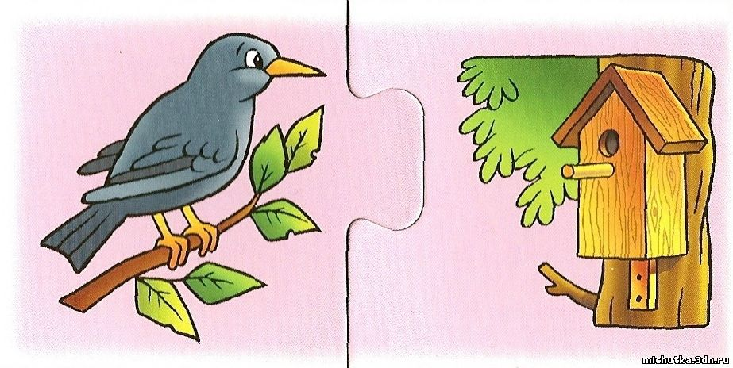

ИГРА «ЧЕЙ ДОМИК?»

Slide 31
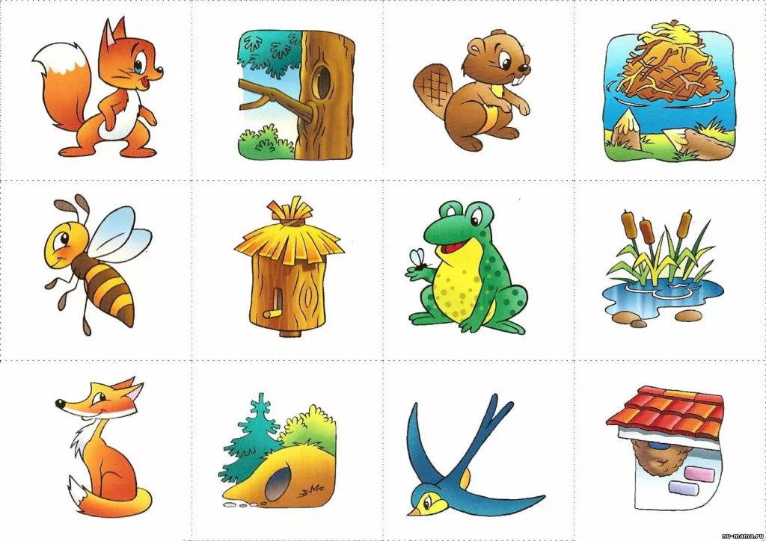
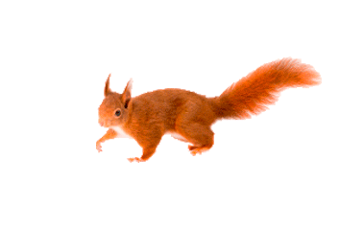
ИГРА «ЧЕЙ ДОМИК ?»

Slide 32


Молодцы, все задания выполнили!!!

Slide 33


Ребята, спасибо вам!!!

Slide 34

С уважением к Вам! Воспитатель высшей квалификационной категории
МБДОУ «ДЕТСКИЙ САД «КОЛОБОК» Минина О.А.
ПОЧЕПСКИЙ РАЙОН П.РЕЧИЦА

